Slide 1
Multi-Protocol Label Switching (MPLS)

Slide 2
Agenda
Introduction to MPLS
Features and operation of MPLS
Basic concepts in MPLS
Label Distribution Protocol(LDP)
Neighbor discovery, Session establishment
MPLS VPN
MPLS-TE

Slide 3
Introduction of MPLS
MPLS нь пакетуудыг IP backbone сүлжээнд өндөр хурдтайгаар дамжуулахын тулд label ашигладаг switching mechanism юм. Энэ нь MPLS label-ийг L2 ба L3 header-ийн хооронд пакет руу оруулах замаар ажилладаг. Зам дагуух Router бүр өөрийн Label Information Base(LIB) дотор байгаа мэдээлэлтэй холбоотой label дээр тулгуурлан пакетыг дамжуулдаг.
LIB-ийн гол зүйл бол үүнийг урьдчилан тооцоолсон бөгөөд зөвхөн input label, output label, интерфейсийг агуулсан байдаг.

Slide 4
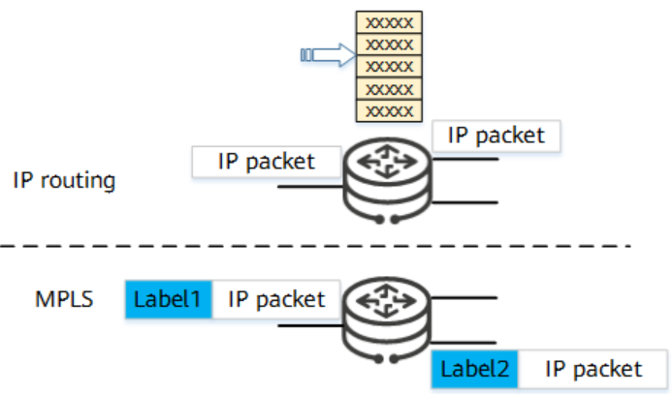

Slide 5
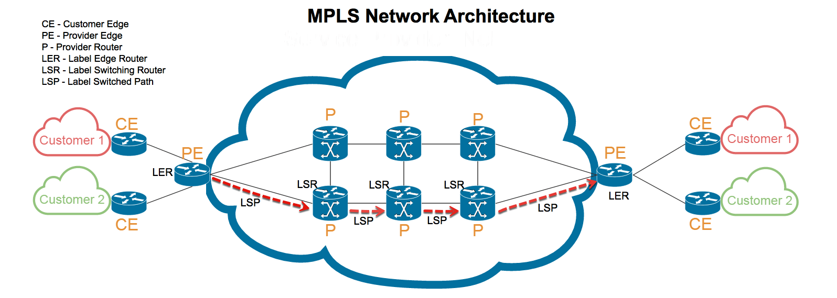
IP Routing vs MPLS forwarding
MPLS нь label ашиглан IP Routing Table Lookup-ийг байхгүй болгож route хийх хугацааг эрс бууруулсан.

Slide 6
MPLS Router types
Customer Edge
Provider Edge
Provider

Slide 7
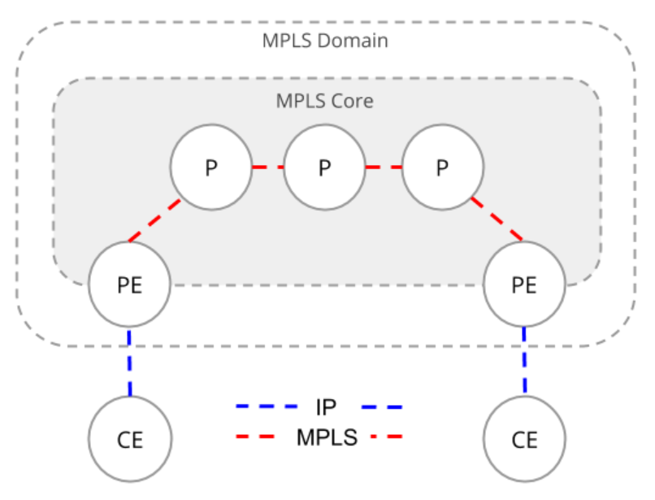
MPLS Router types

Slide 8
Basic concepts in MPLS
FEC and LFIB
MPLS label
Label operations
LSP
LDP

Slide 9
FEC
FEC гэдэг нь зам сонголт болон QoS-ийн хувьд router эсвэл switch-ээр ижил байдлаар дамждаг IP пакетуудын logic group юм.
Src IP, Dest IP, IP protocol type, destination port number, ToS гэх мэт ижил attribute-ууд дээр үндэслэн ижил FEC-д онооно. Тэгснээр ижил замаар явах IP пакет-д label оноож өгөх боломжтой болно.

Slide 10
LFIB
Label Forwarding Information Base(LFIB) нь MPLS-ийг дэмждэг router-үүд дамжуулах шийдвэр гаргахад ашигладаг өгөгдлийн бүтэц юм. Энэ нь ирж буй пакетуудыг label дээр үндэслэн хэрхэн дамжуулах тухай мэдээллийг хадгалдаг. LFIB-ийн entry бүр нь ирж буй label, гарах интерфейс, гарах label-г агуулна. MPLS router дээр label-тэй пакет ирэхэд router нь packet-г хэрхэн дамжуулахыг тодорхойлохын тулд LFIB-г харна.

Slide 11

MPLS label
Local significance
Fixed-lenght identifier
Label- Label value
Exp- 3 bit for extension. Usually used for CoS
BoS- Bottom of Stack
1- last label
0
TTL- ==Time to Live in IP header
Encapsulation structure of a MPLS label

Slide 12
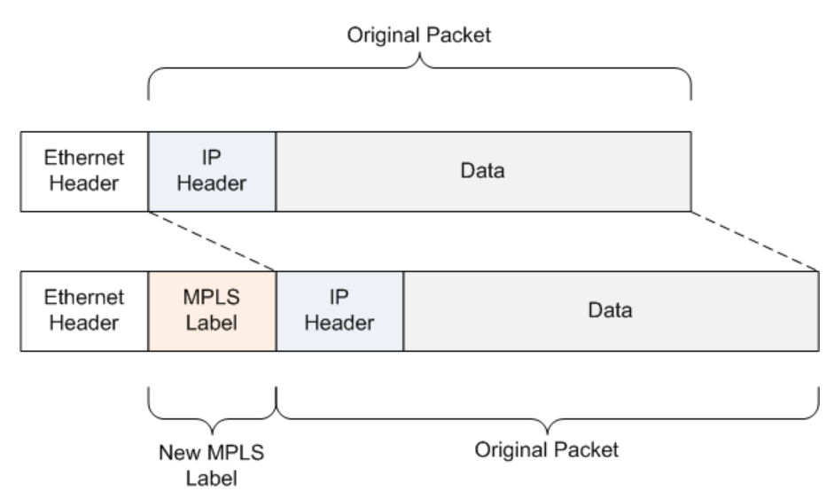

Slide 13
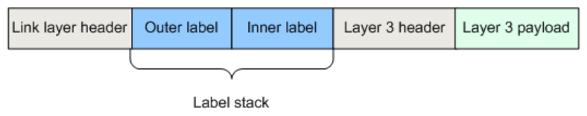
MPLS label stack
Энэ нь дараах зурагт үзүүлсэн шиг MPLS label-н дараалсан багцыг агуулдаг. 2-р давхаргын толгойн хажууд байгаа label-г “Outer label”, IP header-н хажууд байгаа label-г “Inner label”гэж нэрлэнэ.

Slide 14
Label operations
Actions in MPLS label
Label push
Label swap
Label pop
Эдгээр нь label-г дамжуулах үндсэн үйлдлүүд ба шошгыг дамжуулах мэдээллийн сангийн (LFIB) нэг хэсэг юм.

Slide 15
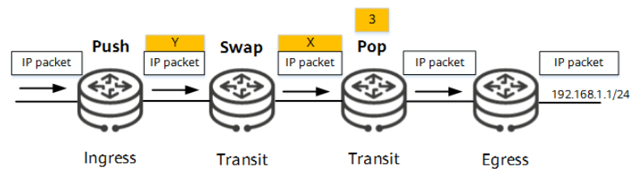
Label operations
Label push
IP пакет MPLS домайн руу орох үед LSR нь пакетийн 2-р түвшний толгой ба IP толгойн хооронд MPLS label-г нэмдэг.
Label swap
MPLS domain-д байгаа router-үүд дамжуулалтыг цааш явуулахын тулд өмнөх label-ийг дараагийн label-аар солихыг label swap гэнэ.
Label pop
MPLS domain дахь хамгийн захын router буюу Provider Edge нь label pop үйлдлийг хийнэ.

Slide 16
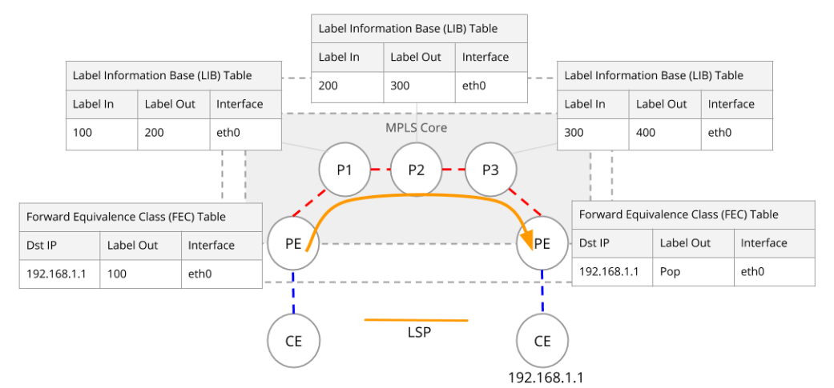
Label Switched Path(LSP)

Slide 17
Static LSP
Static LSP-н үед MPLS backbone сүлжээнд байгаа router-үүд дээр бүгд дээр нь static-р LFIB үүсгэж өгөх ёстой.
Бүгдийг гараар тохируулах учир тогтмол жижиг сүлжээнд тохиромжтой байна.

Slide 18
Dynamic LSP
Динамик LSP үүсгэхийн тулд MPLS нь Label Distribution Protocol(LDP) ашигладаг.

Slide 19
Label Distribution Protocol(LDP)
LDP messages
Neighbor discovery
Session establishment

Slide 20
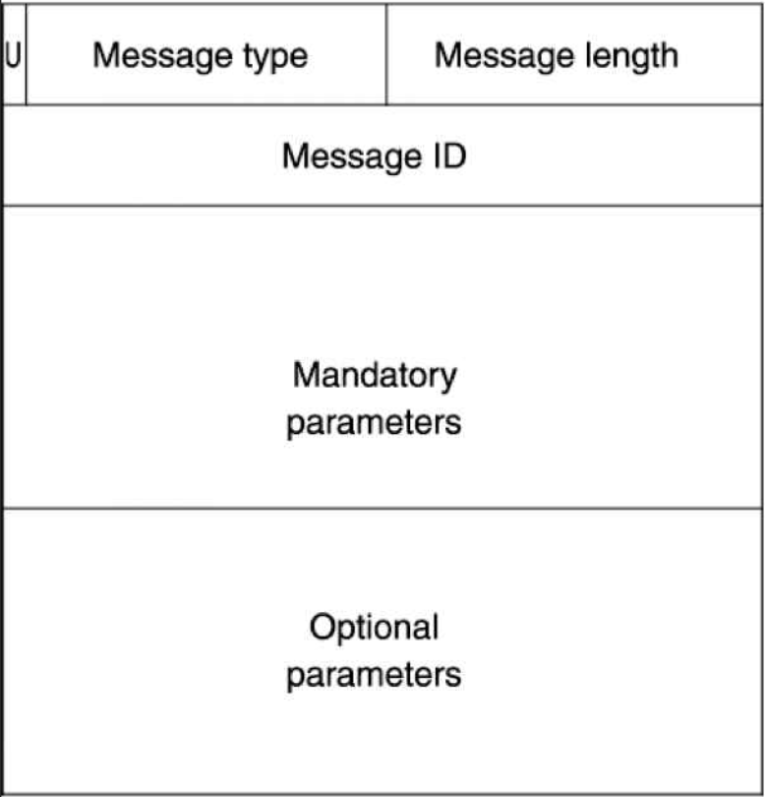
LDP messages
Discovery messages
Hello messages- ID is 0
Session messages
Session initialization messages- ID is 1
Session KeepAlive messages- ID is 2
Advertisement messages
Address messages- ID is 3
Label mapping messages- ID is 4
Label Withdraw messages- ID is 7
Label request messages- ID is 5
Label Release messages- ID is 6
Notification messages
Neighbor Down messages- ID is 8

Slide 21
Message IDs
Messages | ID
Hello message | 0
Initialization message | 1
KeepAlive message | 2
Mapping message | 4
Withdraw message | 7
Request message | 5
Release message | 6
Address withdraw message | 3
Notification message | 8

Slide 22
Discovery messages
Periodically announced and maintain the precence of LDP router.
Hello messages- Сүлжээн дэх LDP peer-үүдийг илрүүлэхэд ашигладаг. Эдгээр message-үүд нь neighbor adjacency тогтоох, хадгалахад тусалдаг.
LDP identifier
Hold Time
Transport address

Slide 23
Session messages
Establish, maintain and terminate sessions
Initialization message- Хоёр Router-ийн хооронд LDP session эхлүүлэхийн тулд илгээдэг. Энэ мессеж нь session байгуулахад шаардлагатай параметрүүдийг агуулна.
Protocol version
Session parameters- Keepalive time, MAX PDU length length
LDP Identifier
KeepAlive message- LDP session-г үүсгэсний дараа түүнийг хадгалахад ашигладаг. Эдгээр мессежүүд нь session идэвхтэй хэвээр байгаа бөгөөд peer хоорондоо холбогдох боломжтой хэвээр байгааг баталгаажуулдаг.
LDP identifier

Slide 24
Advertisement messages
Create,change and delete label mappings for FECs
Address messages-
Address list
Label mapping messages- FECs (Forwarding Equivalence Classes) label-үүдийн зураглалыг сурталчилдаг. Эдгээр мессежүүд нь хөрш зэргэлдээ чиглүүлэгчдэд label-binding талаар мэдээлдэг.
FEC(Forwarding Equivalence Class)
Label
Optional parameters- TTL, QoS…
Label Withdraw messages- Хөрш зэргэлдээх чиглүүлэгчид өмнө нь сурталчилсан label хүчингүй болсон тухай мэдэгдэнэ. Энэ мессежийг label-mapping буцаахад ашигладаг.
FEC(Forwarding Equivalence Class)
Label
Label request messages- Peer-үүдээс label-binding хүсдэг. Энэ мессежийг router тодорхой FEC-д зориулж шинэ label холбох шаардлагатай үед илгээдэг.
FEC(Forwarding Equivalence Class
Label Release messages- Өмнө нь хуваарилагдсан label-уудыг гаргахаар илгээсэн. Энэ мессеж нь тодорхой FEC-д label шаардлагагүй болохыг харуулж байна.
FEC
Label

Slide 25
Notification messages
Sent for errors
LDP session эсвэл label-distribution алдаа эсвэл өөрчлөлтийг заана. Энэ нь LDP session алдааг олж засварлахад зориулагдсан.
Status code
Optional TLVs

Slide 26
Session establishment
Multiprotocol Label Switching (MPLS) дээр session байгуулах нь MPLS сүлжээгээр пакетуудыг дамжуулахад зайлшгүй шаардлагатай Label Switched Paths (LSPs) -ийг тохируулах явдал юм. Энэ процесс нь голчлон Label Distribution Protocol (LDP) -ийг ашигладаг. Session Establishment process:
Neighbor discovery
TCP Connection
LDP initialization
Label Mapping
Label Request/Response
Label Distribution

Slide 27
Session establishment
Neighbor discovery- multi-cast хаяг ашиглан Hello message солилцоно.(224.0.0.2)
TCP Connection- Neighbor adjacency болсны дараа TCP 3 way-handshake
LDP initialization- TCP холболт тогтоосны дараа LSR-ууд LDP initialization message солилцдог. Энэ message нь LSR-уудын параметруудыг агуулна.

Slide 28
Session Establishment
Label Mapping- LSR-ууд initialization мессежээр шаардлагатай мэдээллүүдээ солилцсоны дараа тодорхой нэг сүлжээнд холбогдохдоо ашиглах label-ийг бусад LSR-уудтайгаа солилцоно.
Label Request/Response-
Хүсэлт: Чиглүүлэгч нь хөршөөсөө тодорхой угтваруудын шошгоны холболтыг хүсэхийн тулд Label Request мессежийг илгээдэг.
Хариулт: Хөрш нь хэрэв боломжтой бол хүссэн шошгоны холболтыг агуулсан label mapping мессежээр хариулна.
Label Distribution- Neighbor Router-үүд label mapping мессежийг хүлээн авч, боловсруулж, label forwarding table-уудыг хүлээн авсан label-ийн холбоосоор шинэчилдэг.

Slide 29
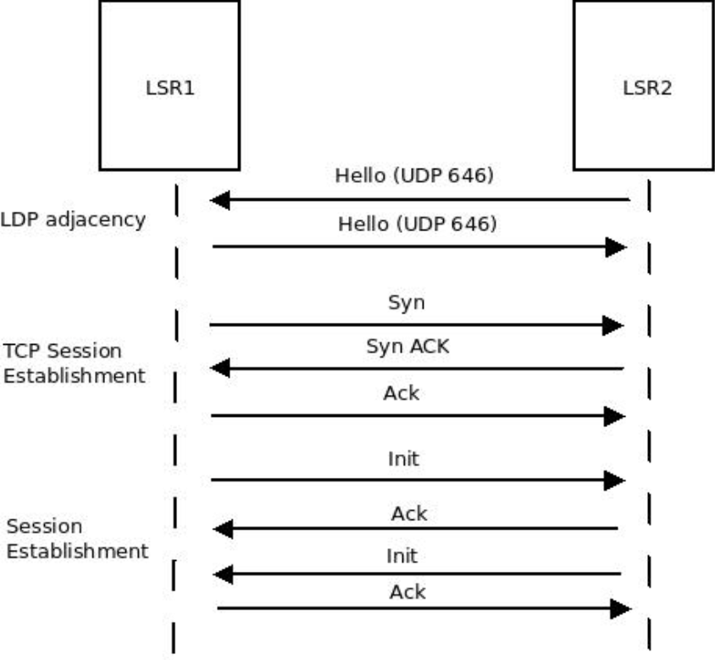
Session establishment

Slide 30
MPLS VPN
VPN-н гол зарчим нь data-г private сүлжээнд байгаа мэтээр public сүлжээгээр дамжуулах явдал юм.
MPLS VPN нь public сүлжээгээр VPN үүсгэхдээ MPLS ашигладаг технологи юм.
MPLS VPN нь хэрэглэгчдэд дараах давуу талуудыг бий болгодог.
Өөр хэрэглэгчдийн service-үүдийг MPLS VPN backbone сүлжээнд тусгаарлана.
Энгийн VPN-тэй харьцуулахад хэрэглэгчдийн data-г шууд интернетээр дамжуулдаггүй тул илүү үр ашигтай.

Slide 31
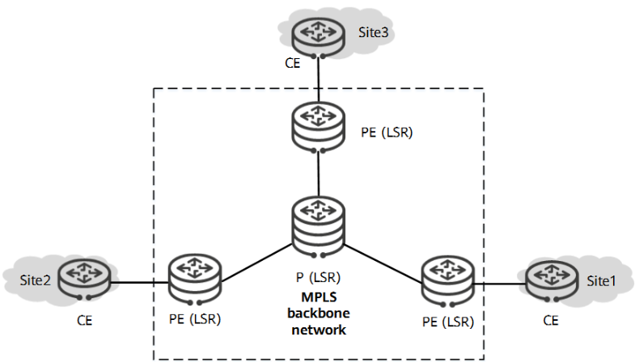

Slide 33
VRF
VRF нь MPLS VPN-ийн (Виртуал хувийн сүлжээ) гол бүрэлдэхүүн хэсэг юм. MPLS VPN-д VRF-ийг өөр өөр хэрэглэгчдэд зориулж тусгаарлагдсан VPN тохиолдлыг бий болгоход ашигладаг.
VRF нь үндсэндээ чиглүүлэлтийн хүснэгтийн виртуал жишээ юм. VRF бүр нэг төхөөрөмж дээрх бусад VRF-ээс хамааралгүй өөрийн гэсэн маршрут, дамжуулах мэдээлэлтэй байдаг.
MPLS VPN-д VRF-ийг Provider Edge (PE) чиглүүлэгчид тохируулсан байдаг. VRF бүр нь тодорхой хэрэглэгчтэй тохирч, тухайн хэрэглэгчийн сүлжээний чиглүүлэлтийн мэдээллийг агуулдаг.

Slide 34
Route Distinguisher(RD)
VRF нь ижил IP хаягийн зайг ашиглаж байсан ч өөр өөр хэрэглэгчдийн пакетуудыг тусад нь байлгахыг баталгаажуулдаг.
RD нь MPLS сүлжээгээр дэлхий дахинд өвөрмөц болгохын тулд VRF доторх маршрут бүрт нэмсэн өвөрмөц танигч юм. RD болон IP хаягийн (утгалт) хослол нь өвөрмөц VPNv4 эсвэл VPNv6 хаягийг үүсгэдэг.
Жишээлбэл, хэрэв хоёр хэрэглэгч ижил IP хаягийг ашигладаг бол (жишээ нь, 192.168.1.0/24) RD эдгээр маршрутуудыг ялгаж өгдөг.
Эхний хэрэглэгчийн хаягийг 100:1:192.168.1.0/24
Дараагийн хэрэглэгчийн хаягийг 200:1:192.168.1.0/24

Slide 35
Route Target(RT)
RT нь RD-ийн нэгэн адил сүлжээний ижил хаягуудтай өөр өөр хэрэглэгчдэд өөр өөр танигч олгодог арга юм.
PE чиглүүлэгчээр маршрутыг сурсан үед энэ нь маршрутыг аль VRF-д импортлохыг заадаг RT-тэй холбогддог.

Slide 36
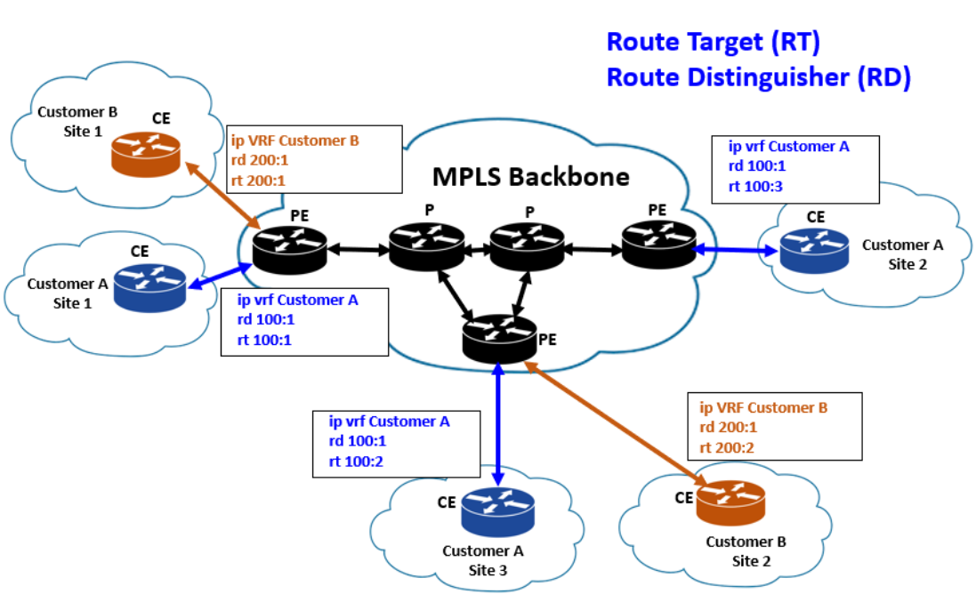

Slide 37
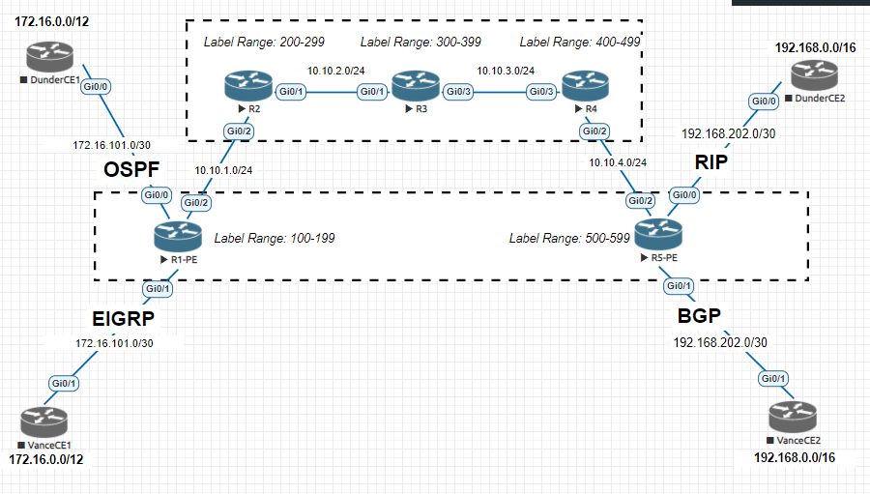

Slide 38
MPLS-TE
Control Plane , Data Plane
Link Information Base
Path Calculation
Path Setup
Forwarding Traffic Through TE Tunnels

Slide 39
Control and Data Planes
Control Plane: Control Plane ба Data Plane нь тооцоолсон TE замаар дамжуулалт хийх 2 үндсэн хэсэг юм. Control Plane нь замыг тооцоолж, MPLS-TE хонгилуудыг тохируулдаг бол Data Plane нь Control Plane-с өгсөн Label дээр тулгуурлан MPLS-ээр үүсгэгдсэн tunnel-р дамжих урсгалыг дамжуулдаг.

Slide 40
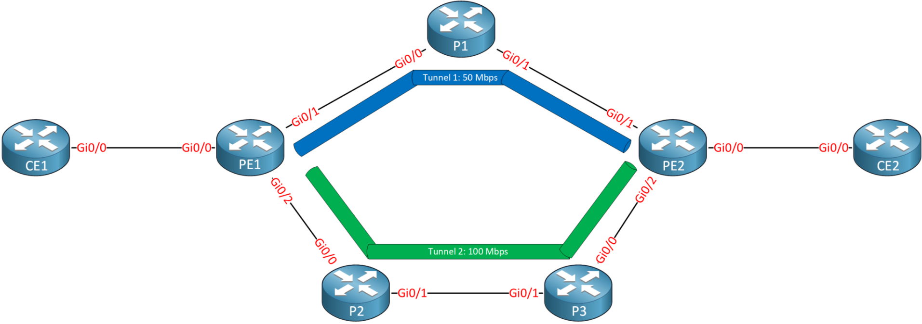
MPLS-TE

Slide 41
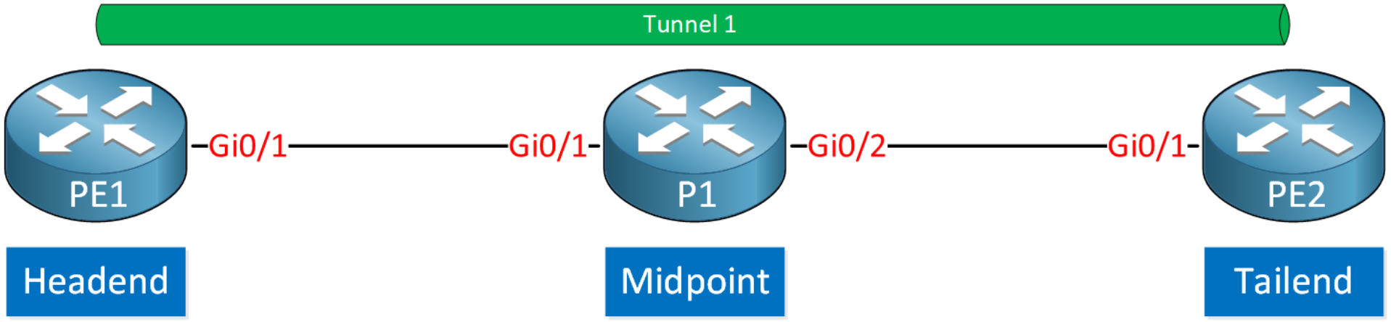
MPLS-TE

Slide 42
MPLS-TE Components
Link Information Base
Path calculation (CSPF)
Path Setup (RSVP-TE)
Forwarding traffic through TE tunnels

Slide 43
Link Information Base
LIB нь MPLS-TE чиглүүлэгчид хадгалагддаг мэдээллийн сан бөгөөд сүлжээний холбоосууд болон тэдгээрийн боломжит зурвасын өргөн, ашиглалт, хоцролт зэрэг шинж чанаруудын талаарх мэдээллийг агуулдаг.
Routing Protocol-уудын MPLS-TE extension ашиглаж information exchange хийнэ.
OSPF-TE, IS-IS-TE, BGP-TE гэх мэт.
LIB нь TE path-г тооцоолох CSPF алгоритмд шаардлагатай мэдээллийг өгдөг. CSPF нь тодорхой хязгаарлалт, шаардлагад нийцсэн оновчтой замыг сонгохдоо энэ мэдээллийг ашигладаг.

Slide 44
Constrained Shortest Path calculation (CSPF)
CSPF нь боломжтой зурвасын өргөн, хоцролт зэрэг тодорхой шаардлагыг хангасан сүлжээгээр хязгаарлагдсан замыг тооцоолоход хэрэглэгддэг SPF алгоритмын сайжруулсан хувилбар юм.
Хамгийн сайн замыг сонгохдоо LIB-д байгаа сүлжээний мэдээллийг ашиглана.
Dynamic Path Calculation: CSPF нь холболтын доголдол эсвэл зурвасын өргөний өөрчлөлт зэрэг сүлжээний нөхцөл байдлын өөрчлөлтийн хариуд path-г динамикаар дахин тооцоолох боломжтой.

Slide 45
Path Setup (RSVP-TE)
Resource Reservation Protocol - Traffic Engineering
RSVP-TE нь сүлжээнд MPLS-TE хонгилыг тохируулахад ашигладаг протокол юм.
RSVP-TE нь MPLS-TE tunnel-д зориулсан Label Switched Paths (LSPs)-ийг бий болгоход ашиглагдана.

Slide 46
Forwarding traffic through TE tunnels
TE tunnelнь TE зориулалтаар тусгайлан тохируулсан MPLS tunnel бөгөөд сүлжээгээр тодорхой зам дагуух урсгалыг чиглүүлэх зорилгоор байгуулагдана.
RSVP-TE ашиглан TE tunnel байгуулж, замыг CSPF-ээр тооцоолсны дараа tunnel-н замд тохирох MPLS label бүхий пакетуудыг багтааж туннелээр дамжуулдаг. Дараа нь MPLS Router-үүд заасан замын дагуу tunnel-ээр дамжуулан урсгалыг дамжуулахын тулд label-г ашигладаг.

Slide 47
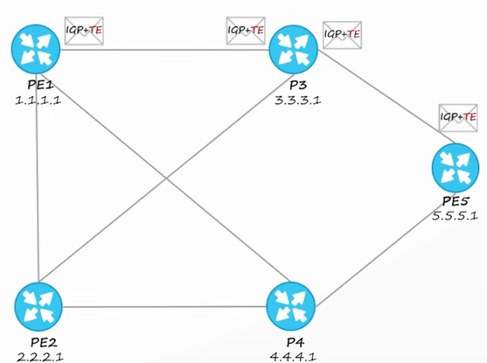

Slide 48
